Slide 1

ГРУППА КОМПАНИЙ
«ПРОСВЕЩЕНИЕ» —
СИСТЕМЕ ОБРАЗОВАНИЯ
Здорово быть здоровым
2019

Slide 2
Актуальность
Возрастание и изменение характера нагрузок на организм человека в условиях усложнения общественной жизни, увеличение рисков техногенного, экологического, психологического характера, провоцирующих негативные изменения в состоянии здоровья
Недостаточная организация комплексной всесторонней воспитательной работы по вопросам формирования здорового образа жизни и здоровьесбережения
Недостаточная информированность детей и подростков о негативном влиянии вредных привычек на их организм
2

Slide 3






УМК «Здорово быть здоровым»
для дошкольников и учащихся 1-11 классов
Примерная программа курса внеурочной деятельности «Здорово быть здоровым» для учащихся общеобразовательных организаций
Учебные пособия для детей 5-6 лет, учащихся
1–4, 5–6, 7–9, 10-11 классов
Программа повышения квалификации учителей по проведению курса внеурочной деятельности «Здорово быть здоровым»
в очном и дистанционном форматах
Методические разработки и рекомендации для учителей и воспитателей
Обмен опытом образовательных организаций, участвующих в пилотном использовании в рамках проекта «Взаимообучение школ»

Slide 4




«Здорово быть здоровым»
Концентрическая организация содержания
Ты и другие люди
Социальная активность
Полезная и здоровая еда
Правильное питание
Как сохранить здоровье?
Интеллектуальное развитие, режим дня, гигиена
Движение - это жизнь
Физическая активность

Slide 5


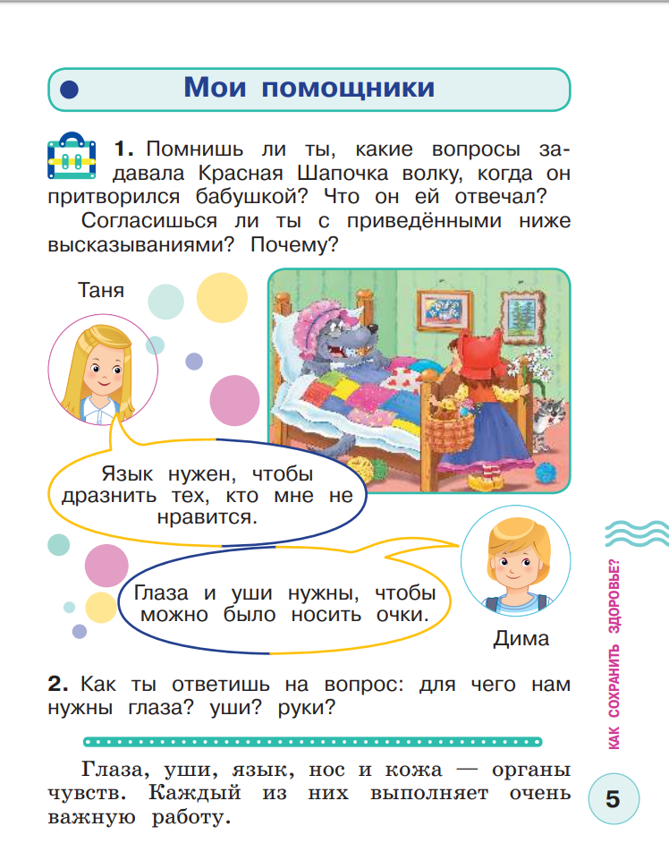
1 класс

Slide 6
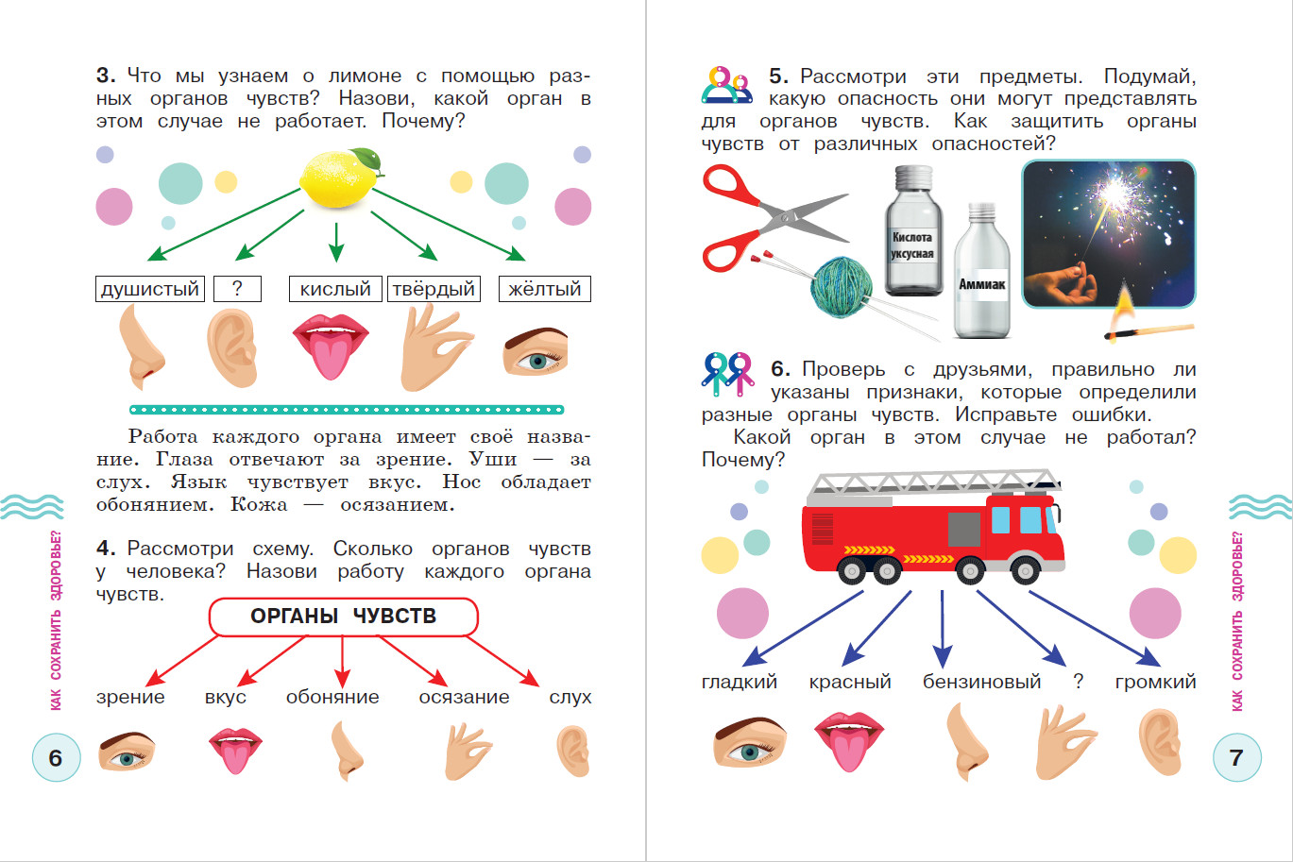
2 класс
3 класс

Slide 7
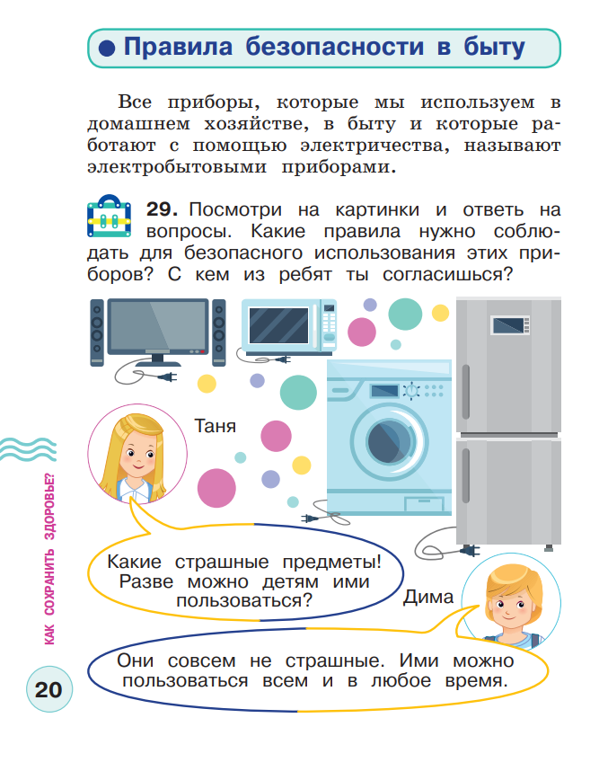
Последовательность изучения содержания пособия определяется возрастными и индивидуальными особенностями учащихся, уровнем сформированности у них общеучебных навыков и представлений.
2 класс

Slide 8
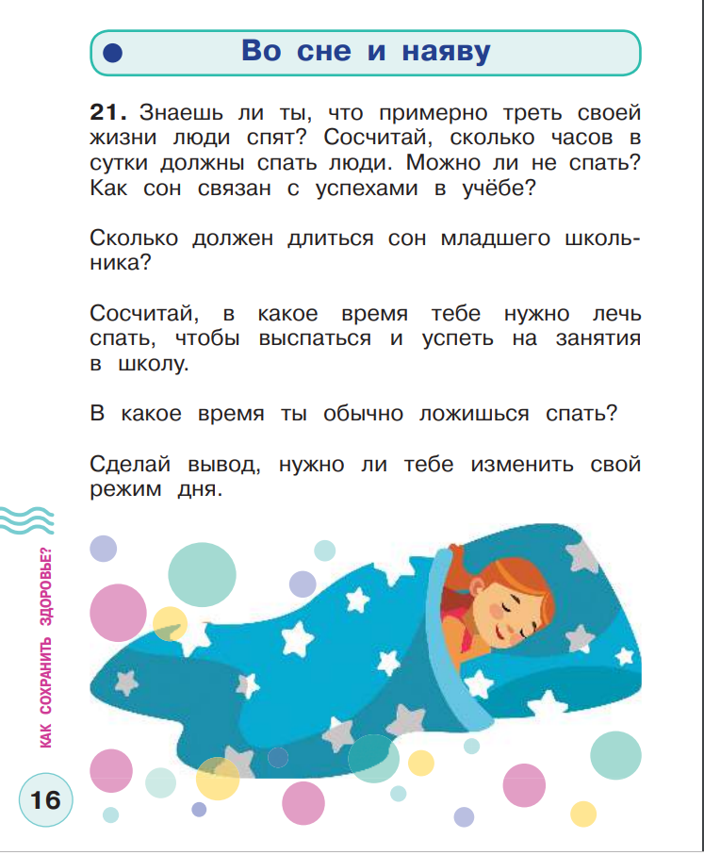
Применение на практике полученных знаний и умений
3 класс

Slide 9
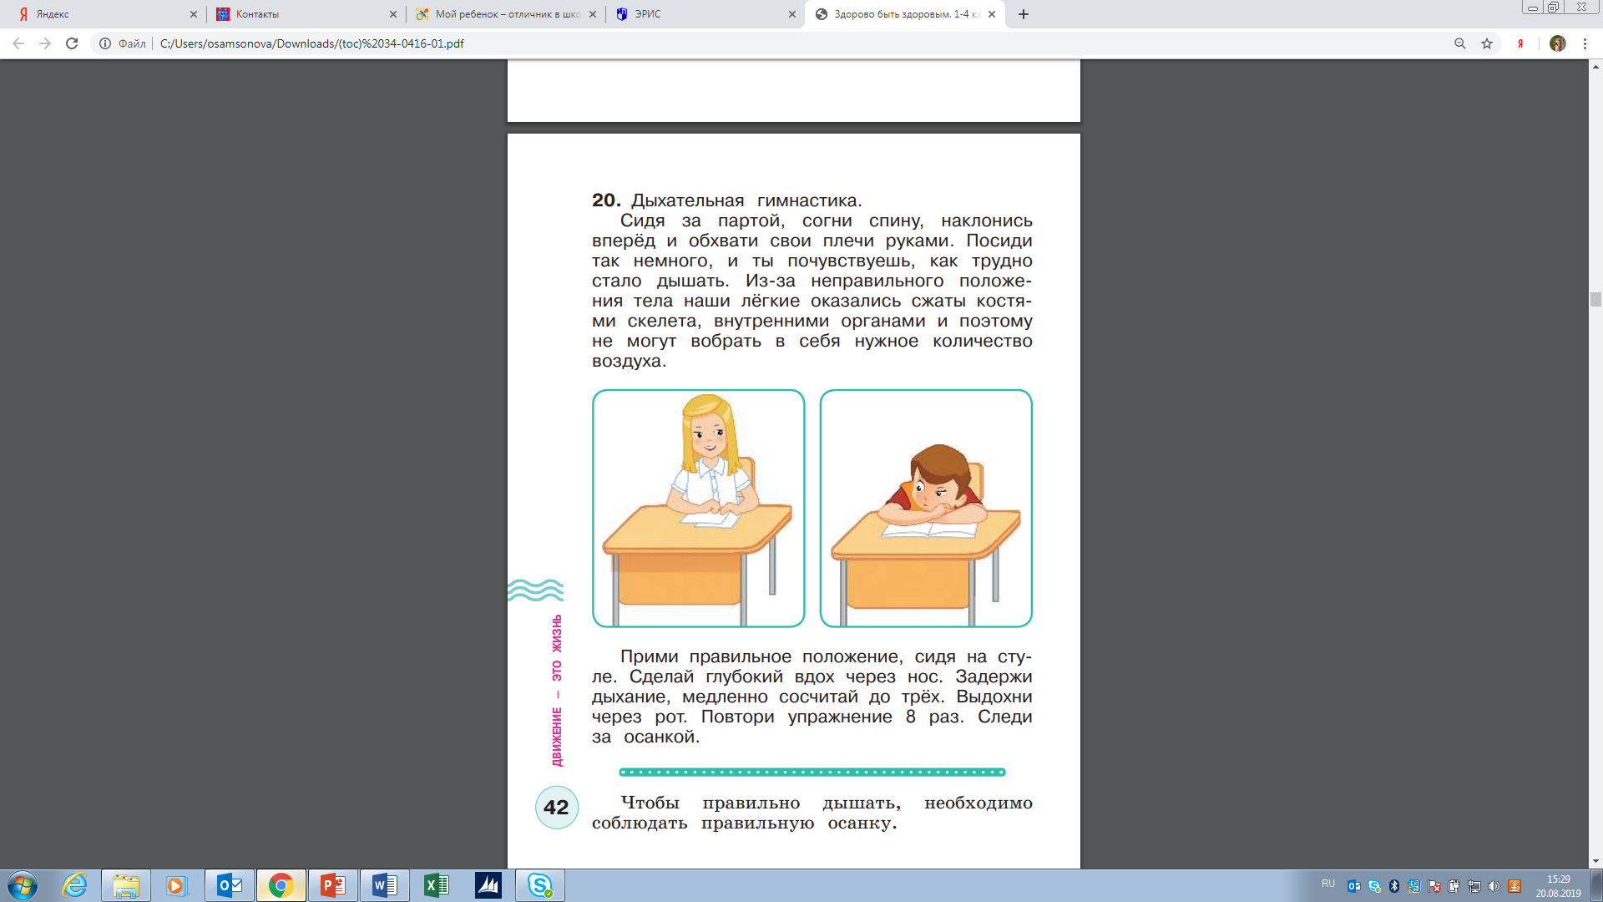
Формирование основ критического мышления и действия контроля

Slide 10
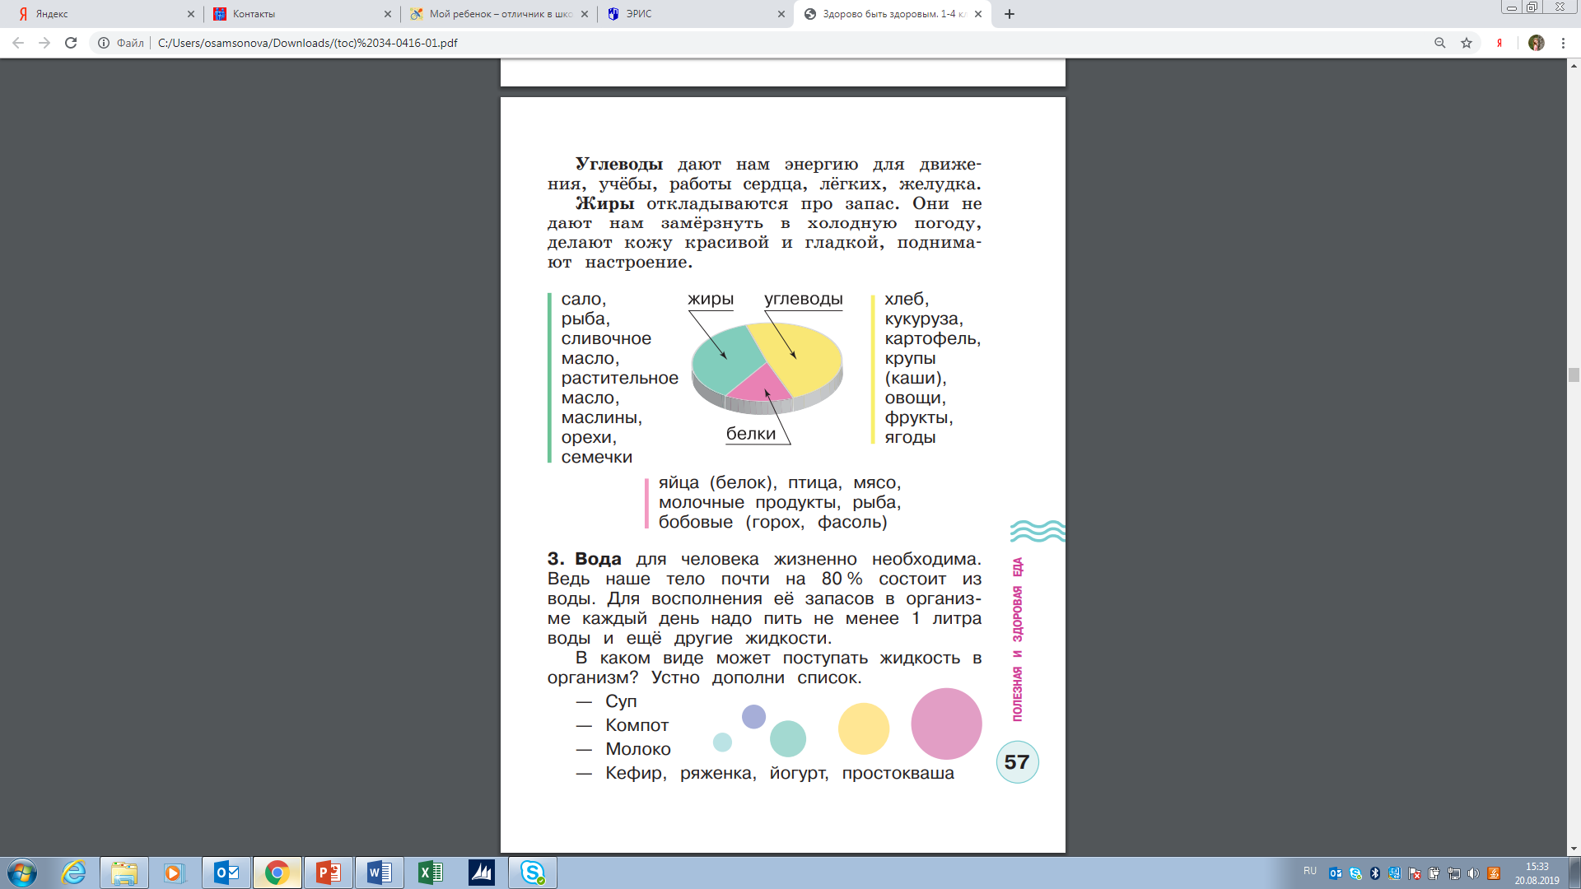
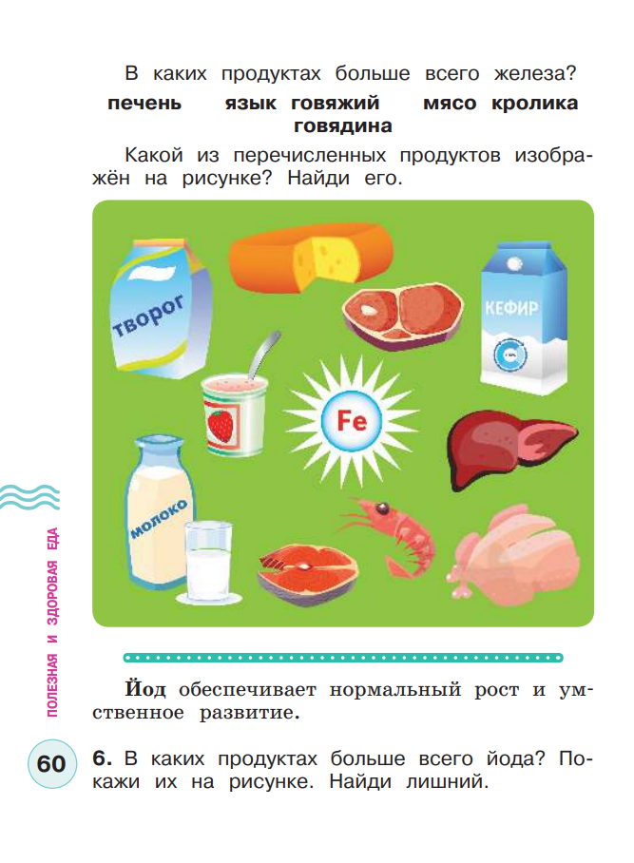
Пропедевтика предметного обучения в основной школе

Slide 11

Цель пособий — помочь детям в решении актуальных вопросов физиологического, психологического и социального характера.
Как преодолевать трудности переходного возраста?
Для чего нужна уверенность в себе и на чём она основывается?
Как выстраивать взаимоотношения со сверстниками и взрослыми?
Как подходить к выбору профессии и готовиться к ОГЭ?
Каким должен быть рацион питания, чтобы организм получал максимум полезных веществ, вредны ли школьные перекусы?
Какие существуют возможности для занятий спортом и другие вопросы?

Slide 12

Цель пособия — развить и закрепить у юношей и девушек устойчивые навыки здорового образа жизни.
Пособие поможет:
правильно формулировать жизненные и профессиональные цели;
освоить технологии самооценки, тайм-менеджмента, решения конфликтов и управления эмоциями;
выработать личные принципы здорового питания (приводятся варианты меню для старшеклассников);
спланировать физическую нагрузку для получения ежедневного заряда бодрости и оптимизма;
развить умение преодолевать трудности, быть терпеливым и упорным в достижении поставленных целей.

Slide 13
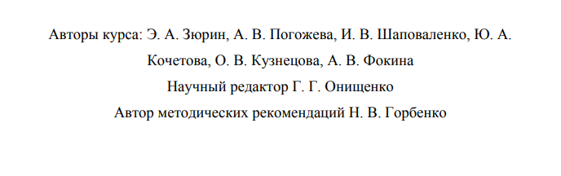
Методические рекомендации по разработке и реализации программы курса внеурочной деятельности
«Здорово быть здоровым» в общеобразовательных организациях

Slide 14
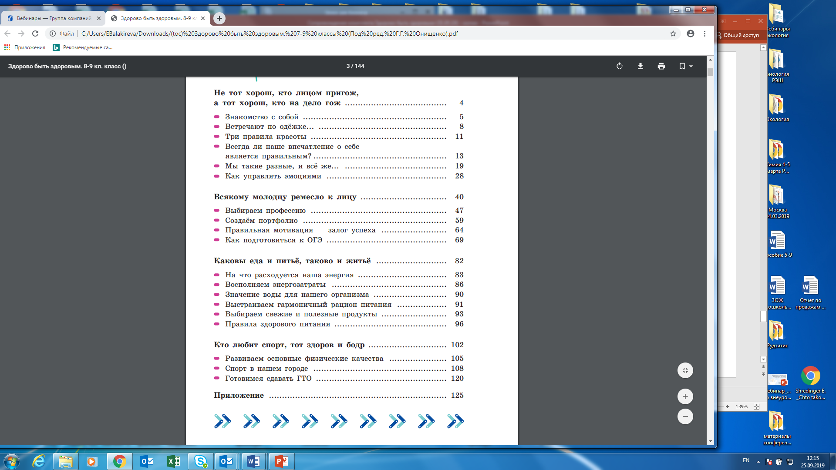

Slide 15
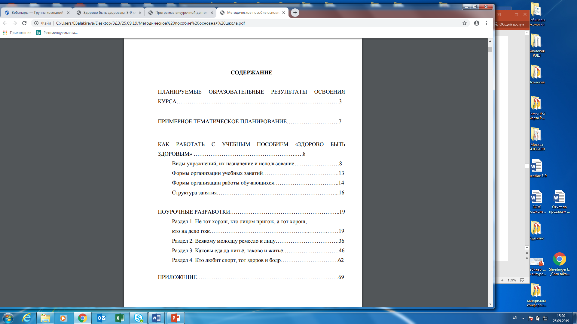
Структура и содержание методических рекомендаций по организации занятий по программе курса
«Здорово быть здоровым»

Slide 16
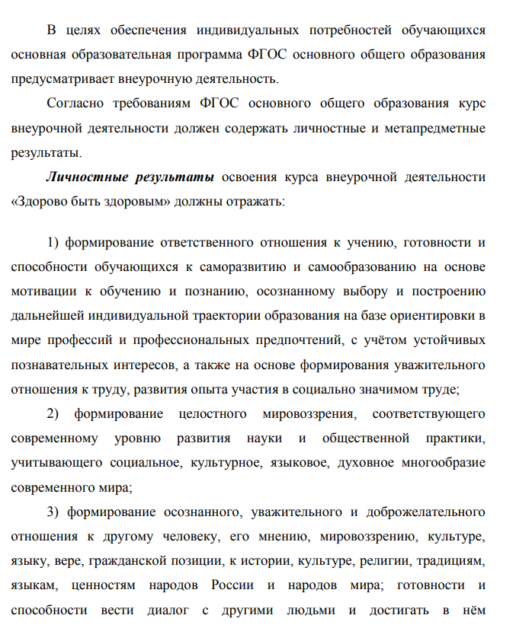
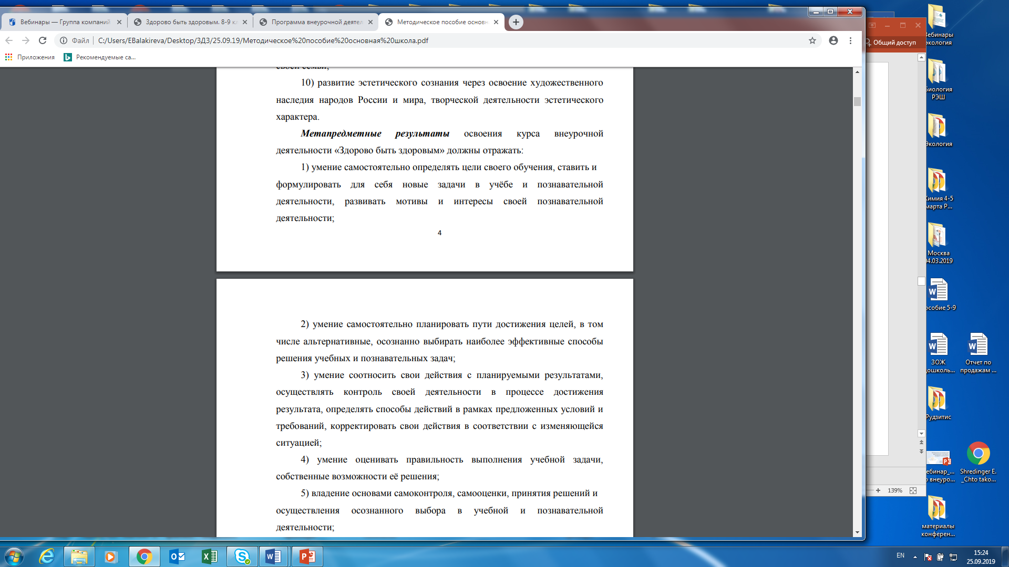

Планируемые образовательные результаты освоения курса

Slide 17
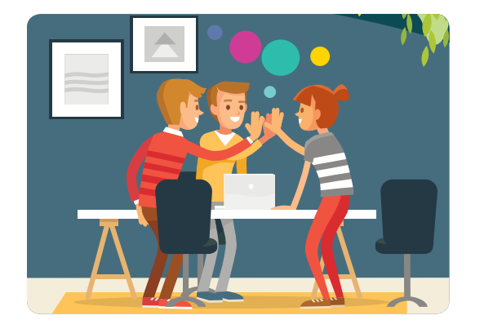
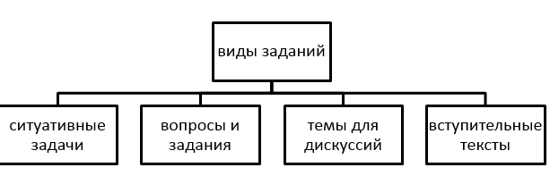
Как работать с учебным пособием
Виды заданий, их назначение и использование

Slide 18
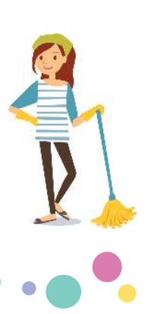
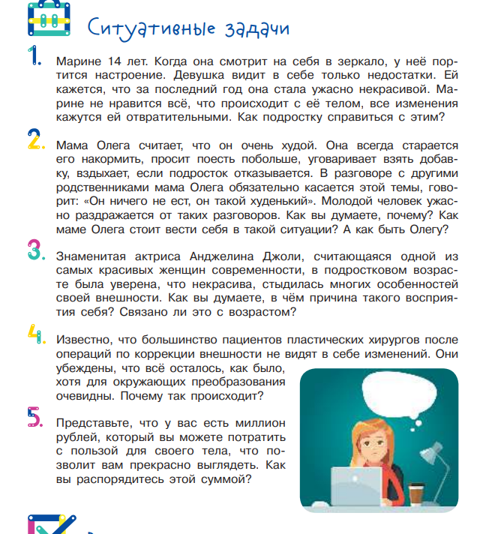
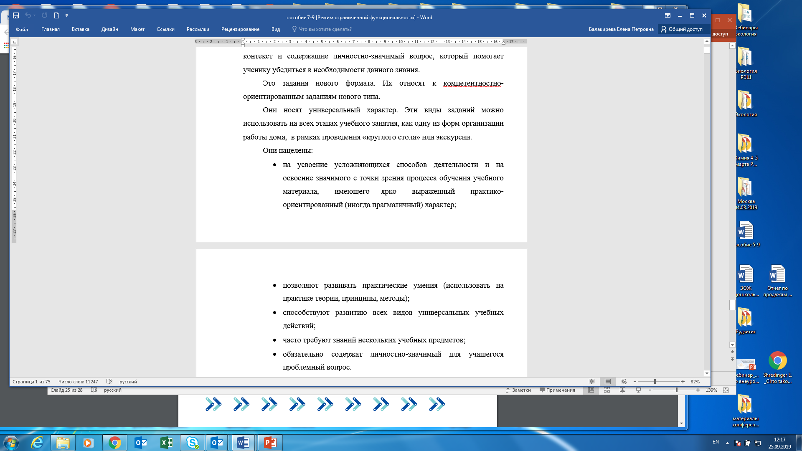
Ситуативные задачи

Slide 19
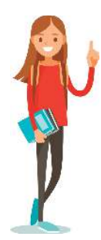
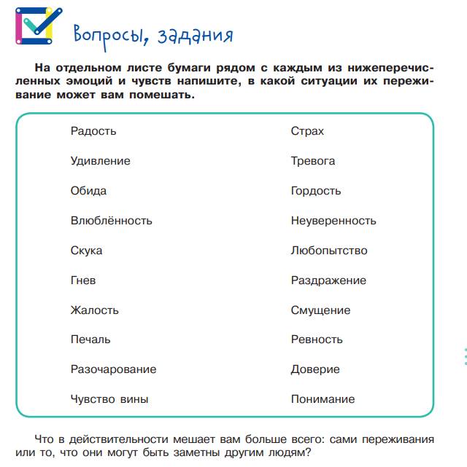
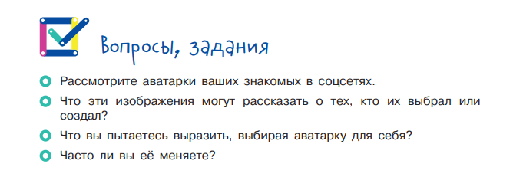
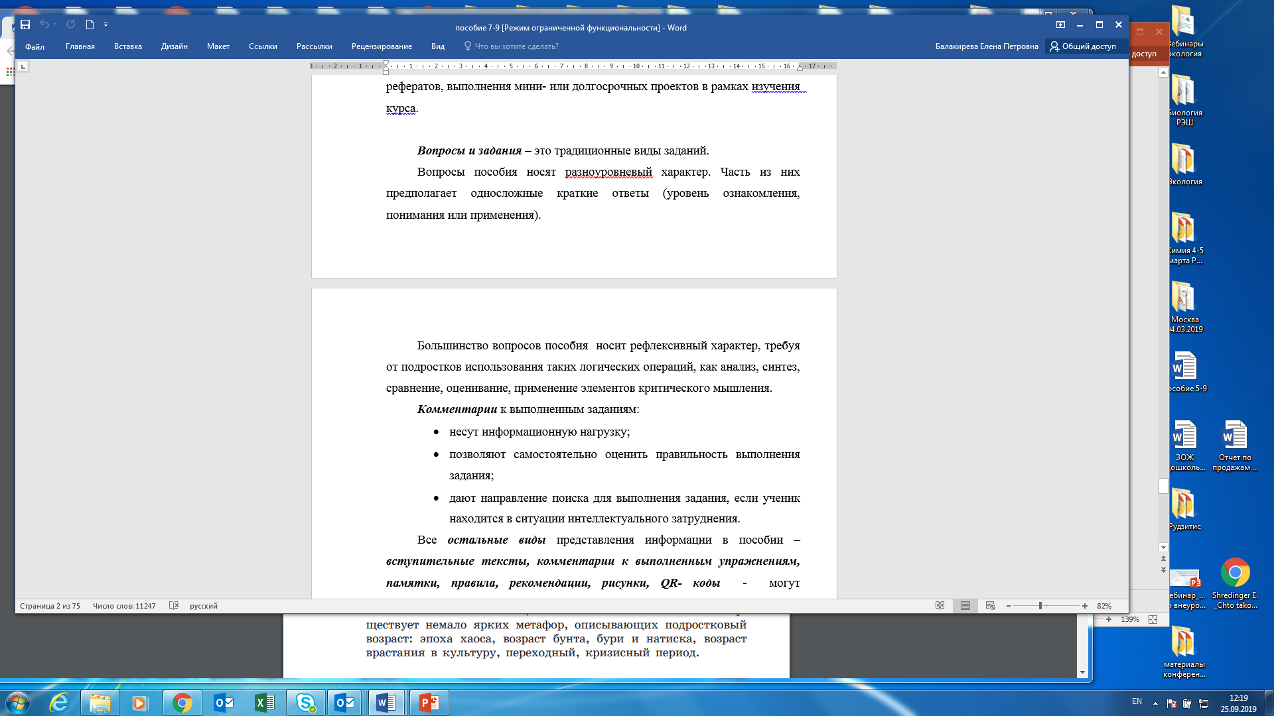
Разноуровневые вопросы и задания

Slide 20
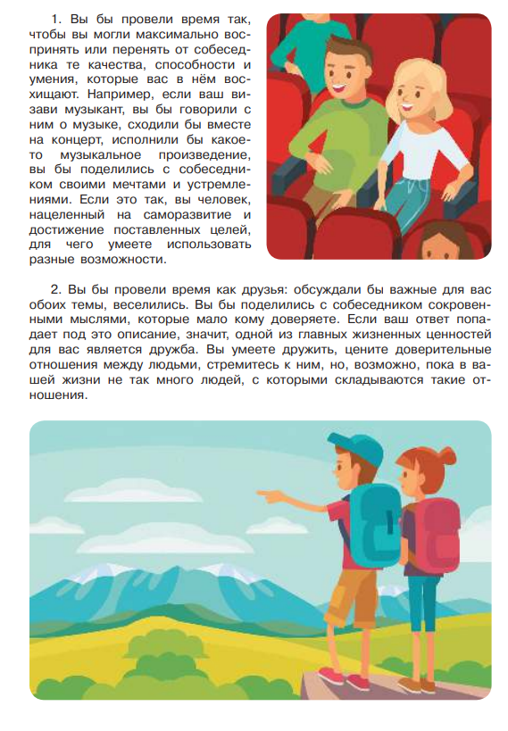
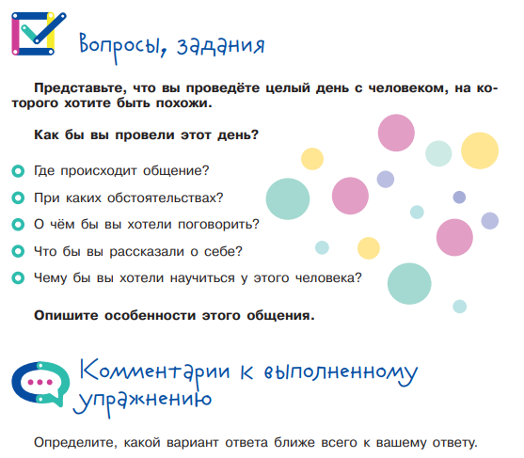
Комментарии к выполненному упражнению

Slide 21
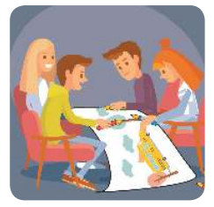
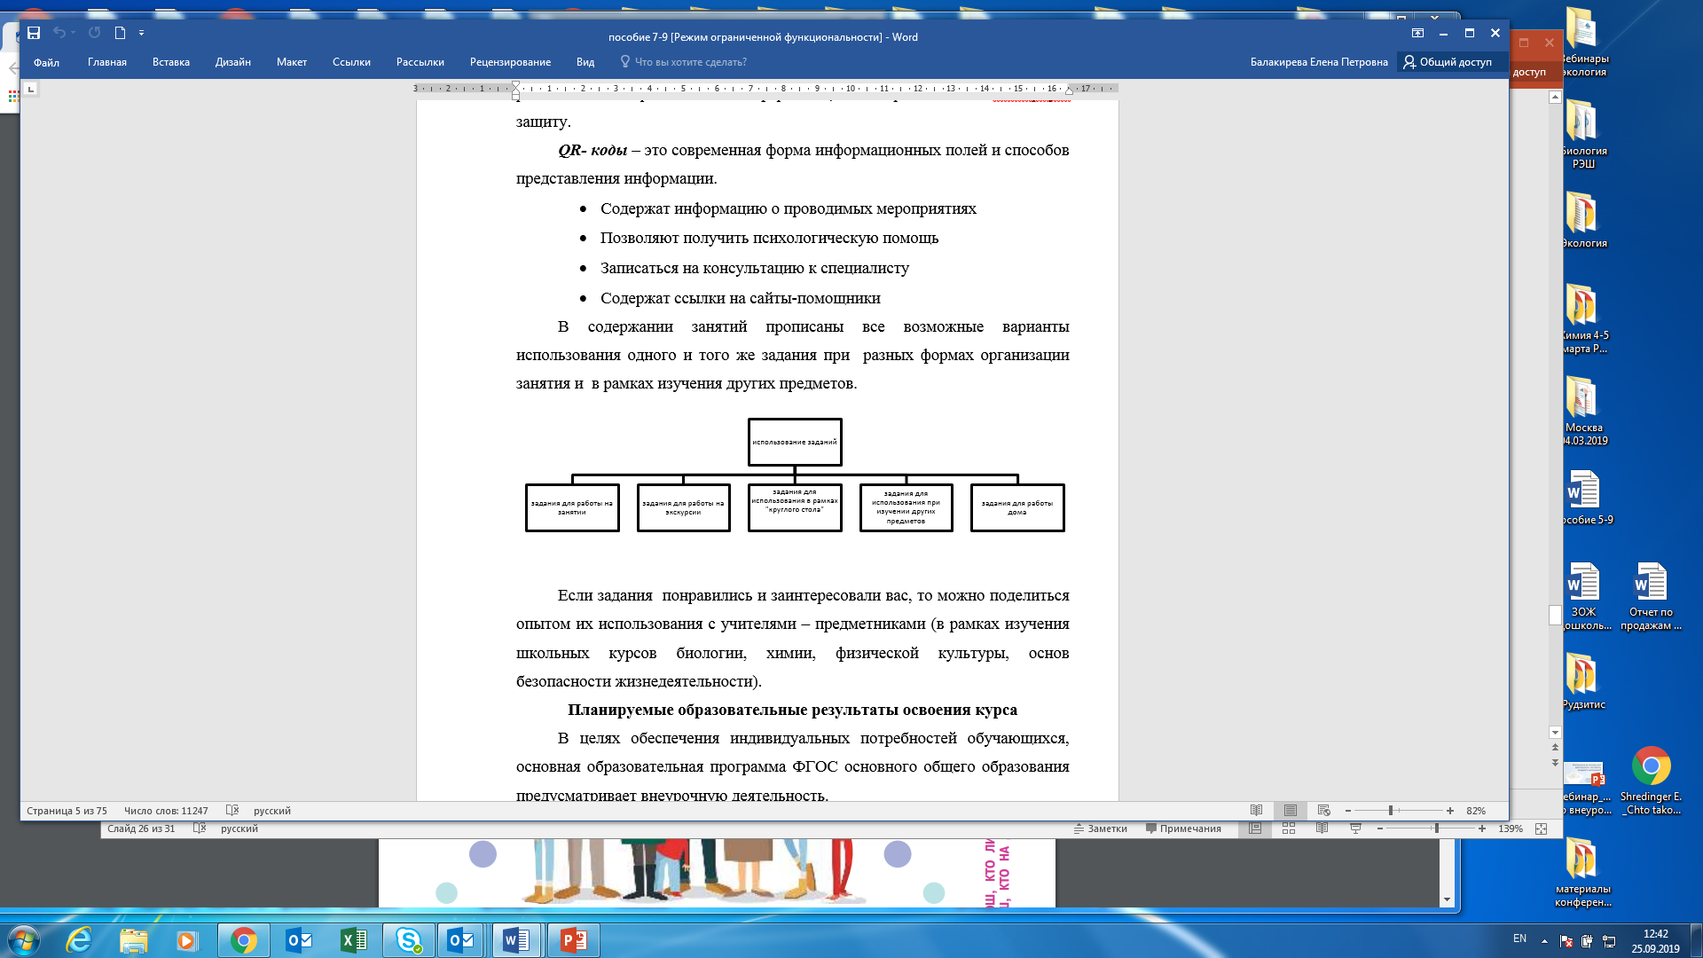
Варианты использования заданий при разных формах организации занятия и в рамках изучения других предметов

Slide 22
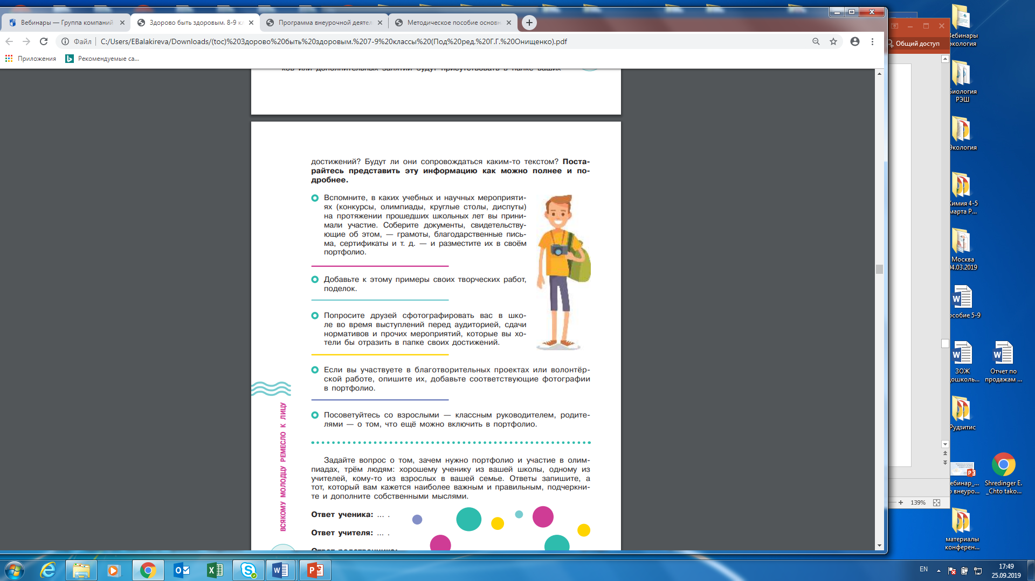
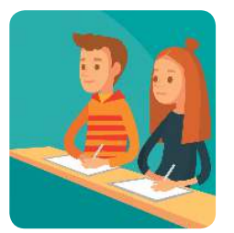
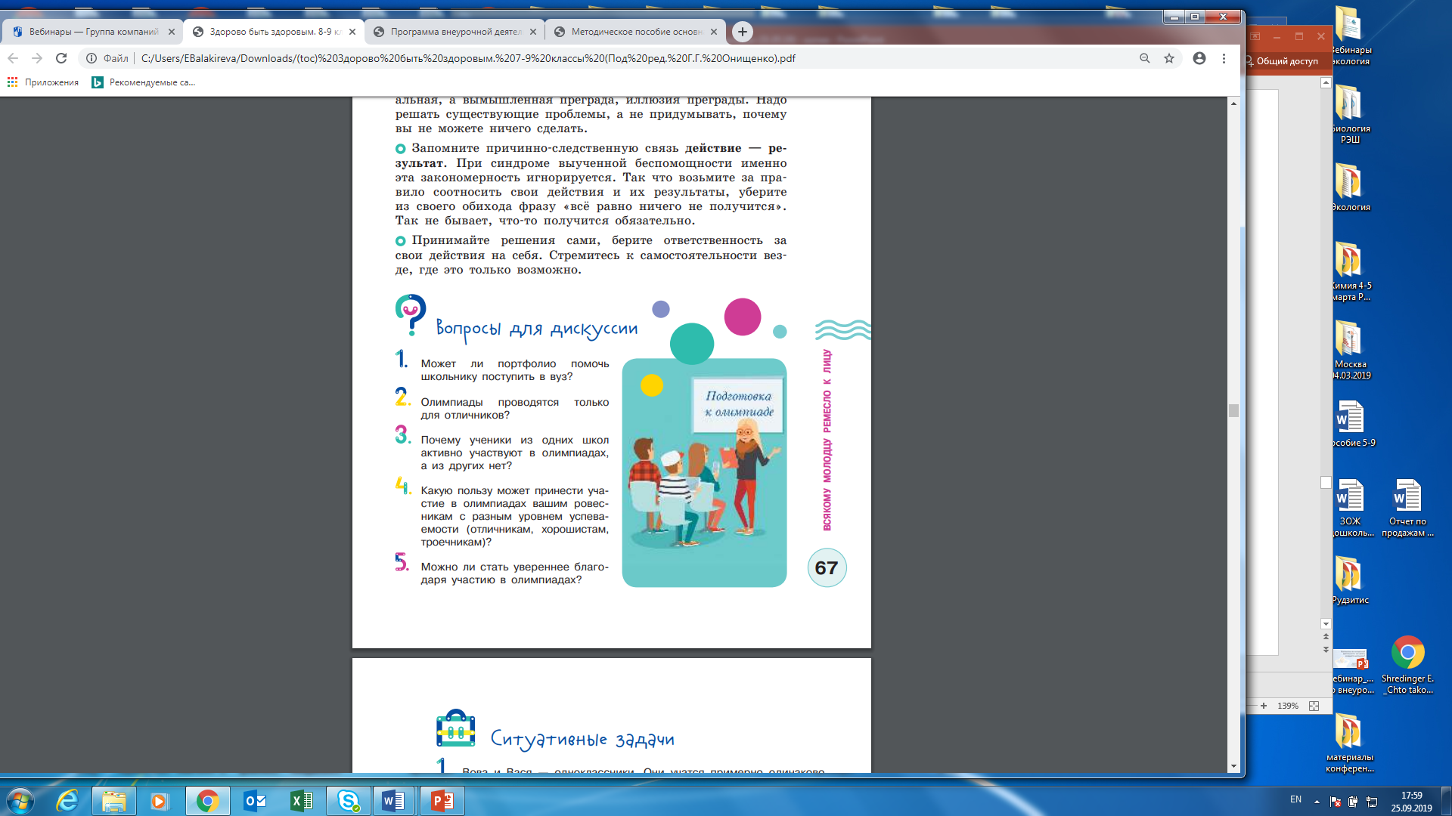
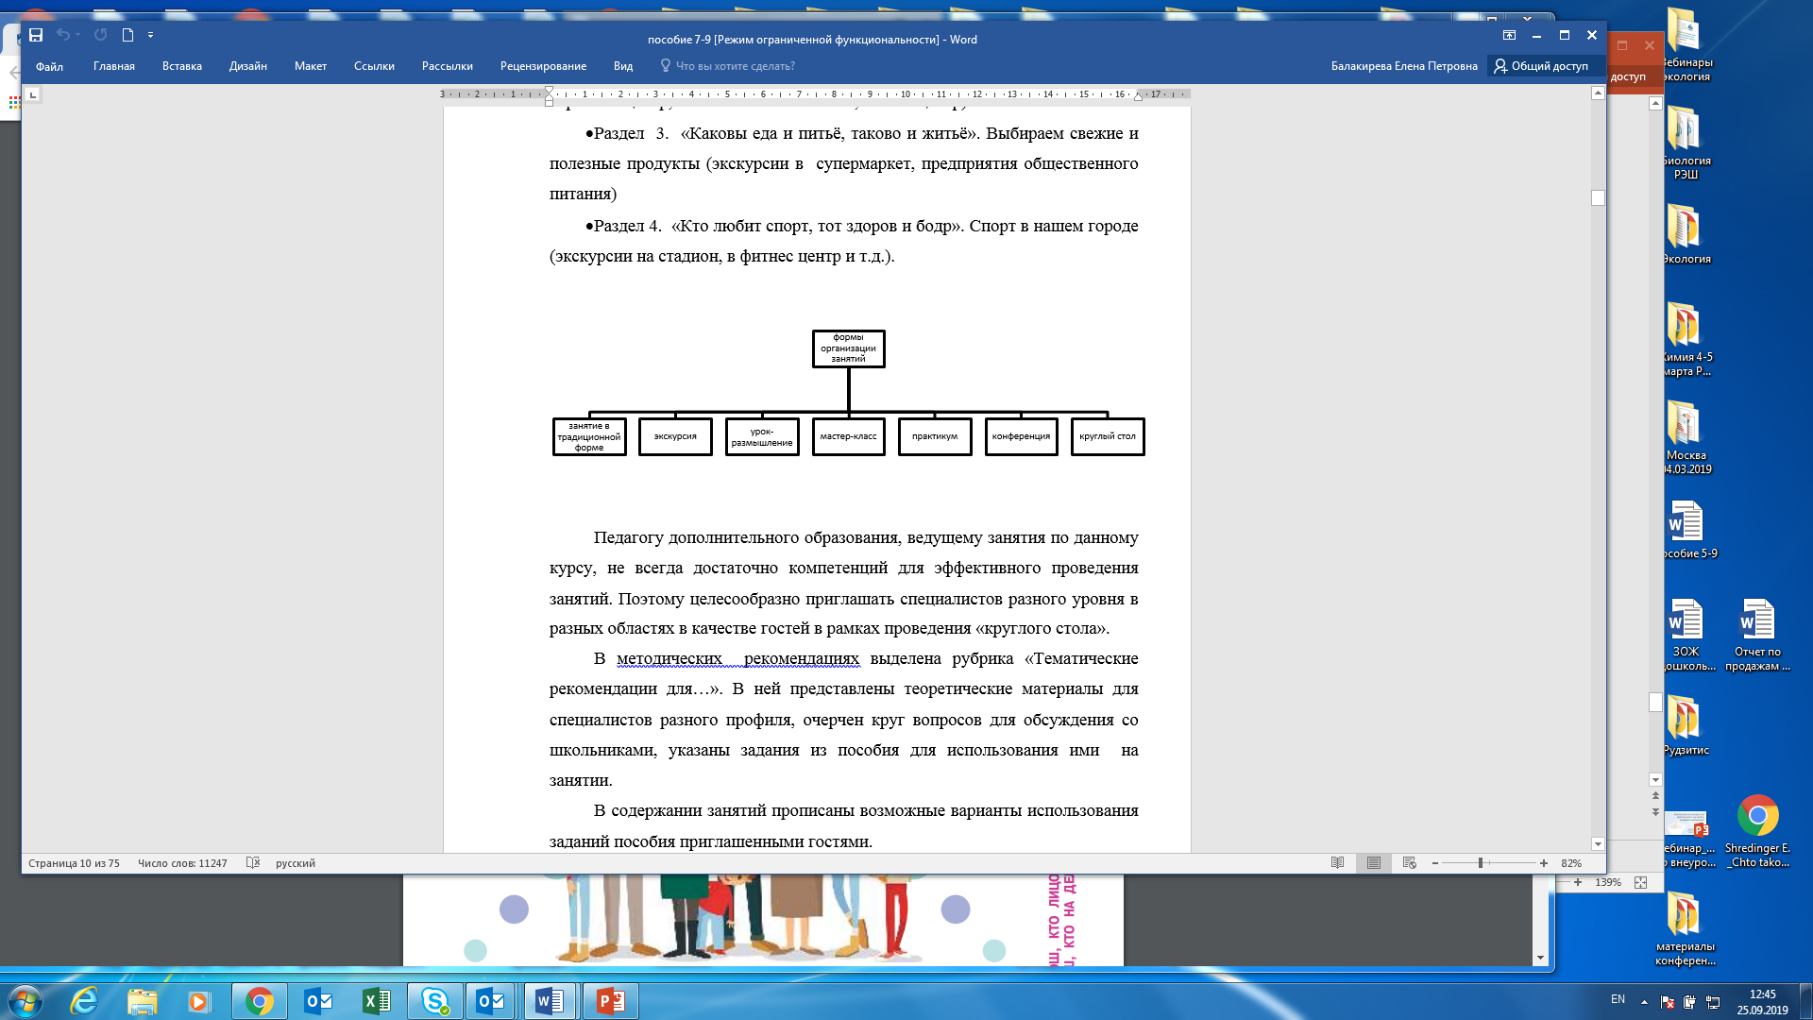
Формы организации учебных занятий

Slide 23
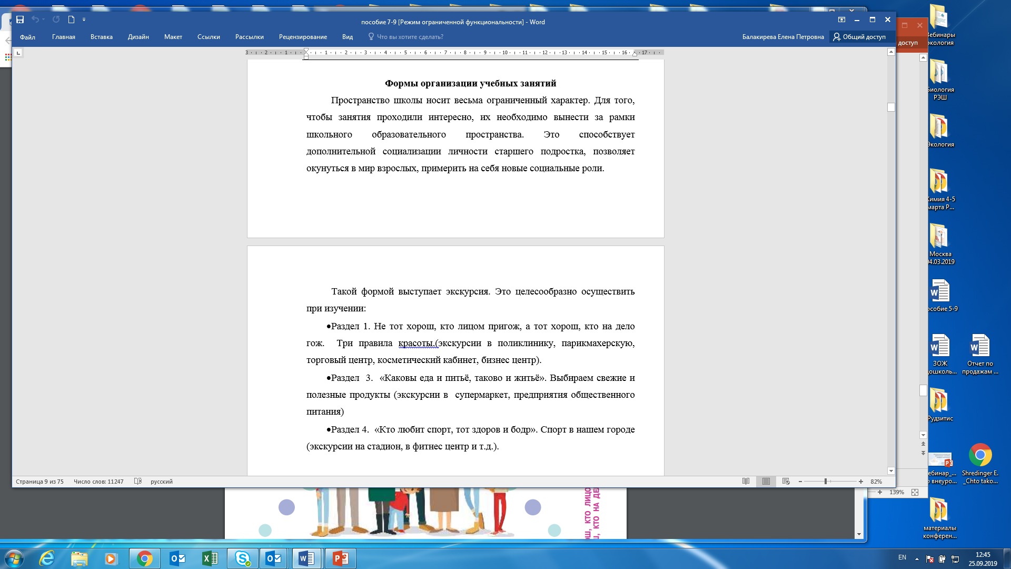
Формы организации учебных занятий

Slide 24
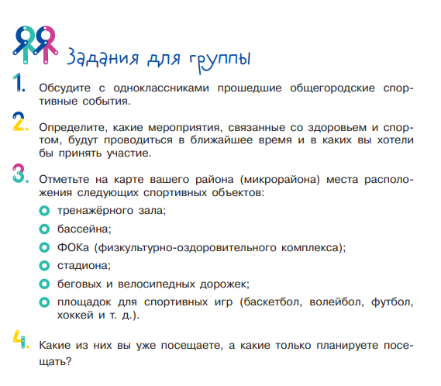
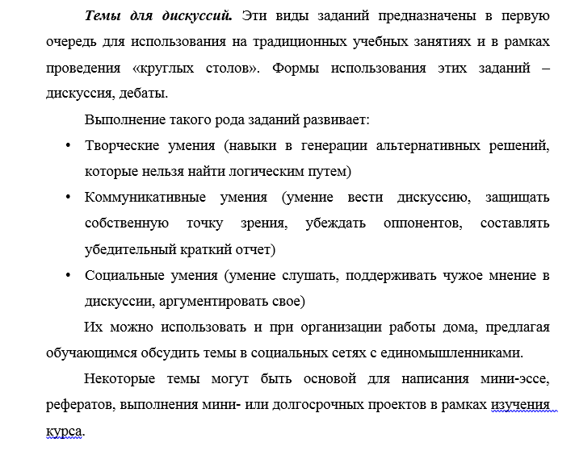
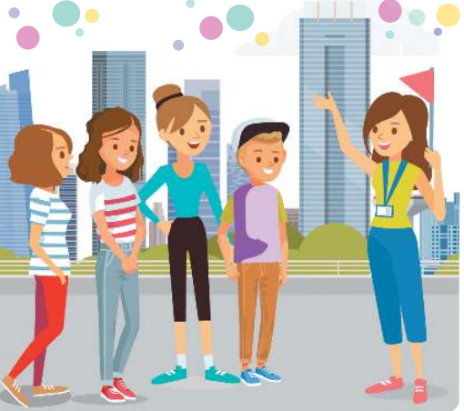
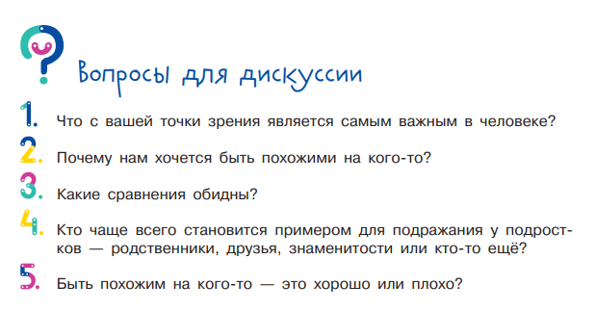
Организация круглых столов
Дискуссии и дебаты

Slide 25
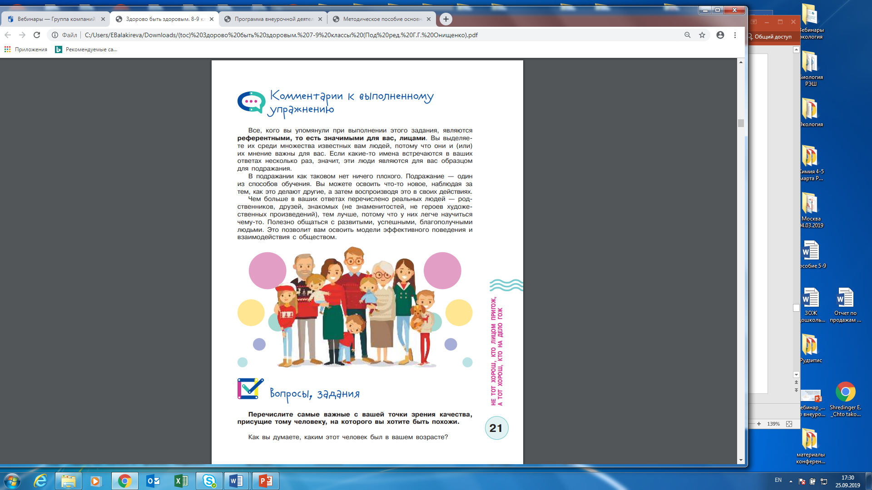
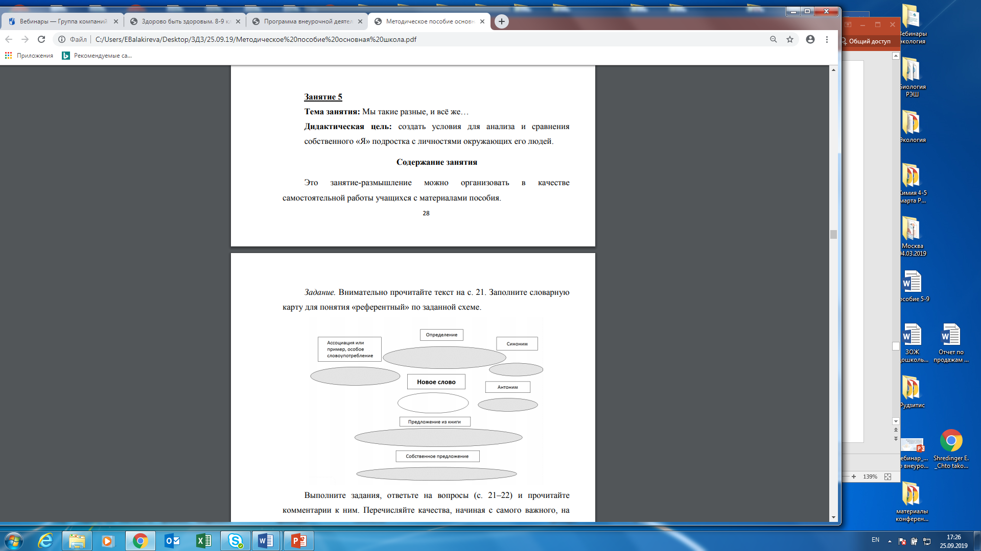
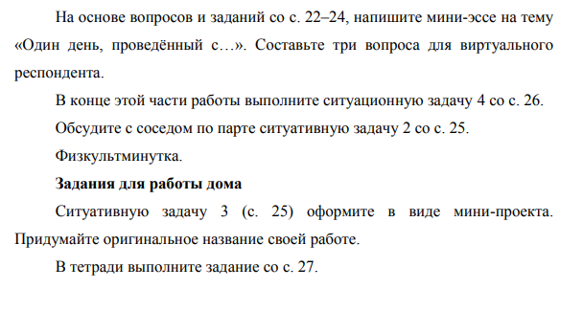
Поурочные разработки

Slide 26
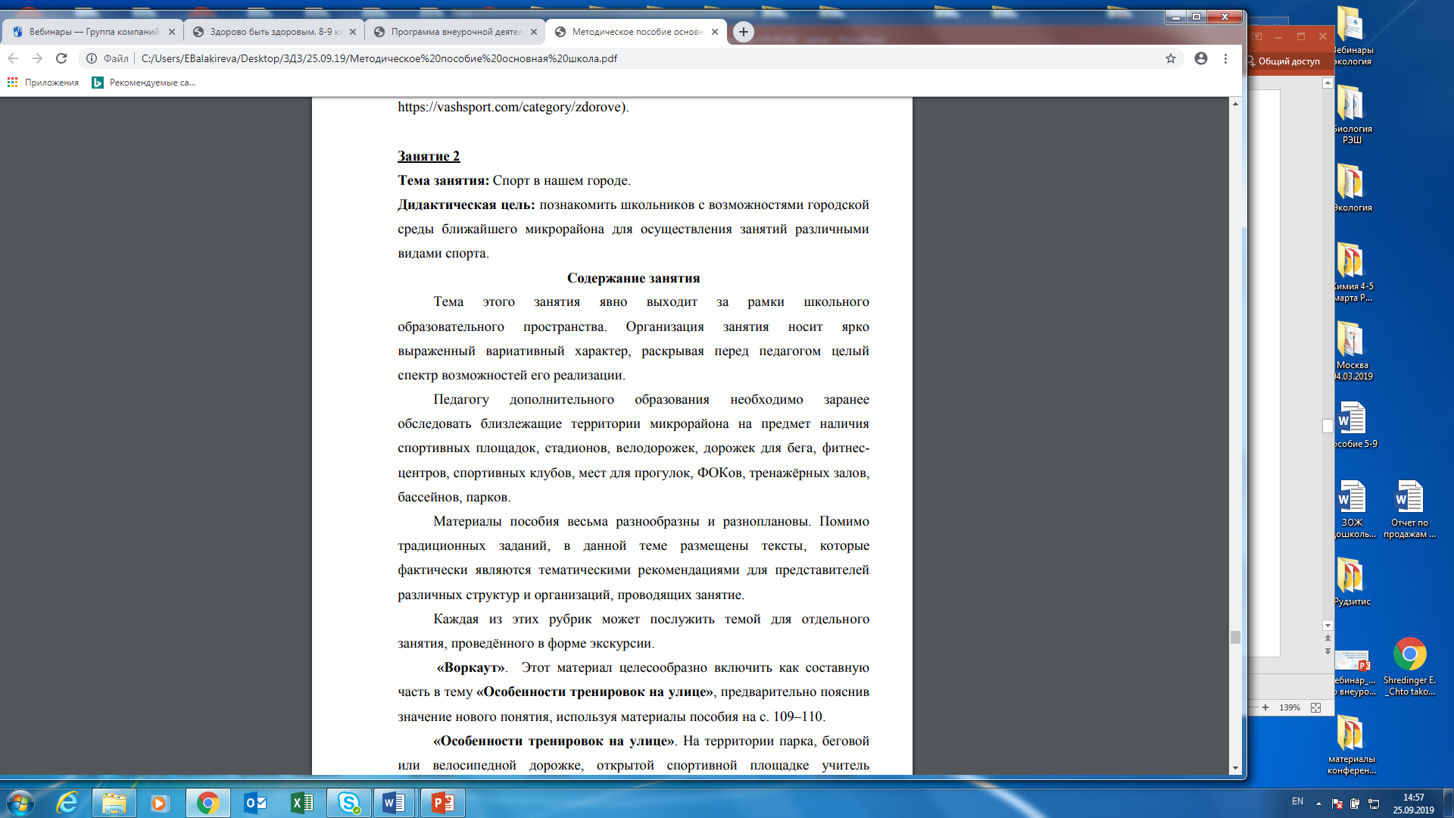

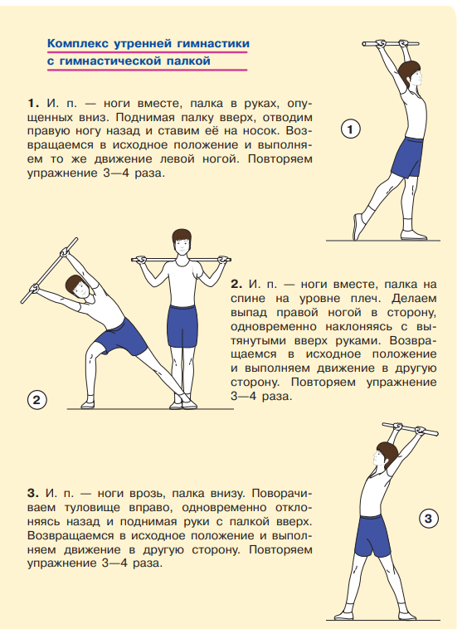
Варианты организации занятий
Спорт в нашем городе

Slide 27
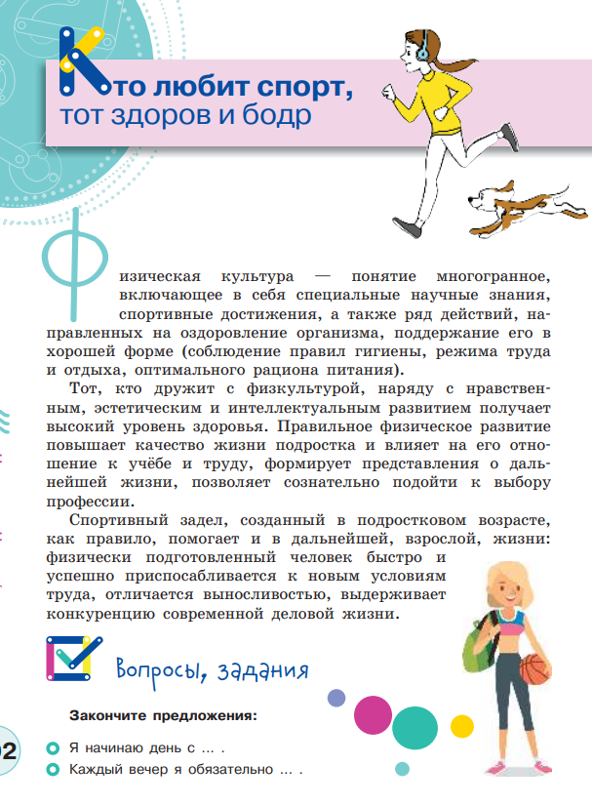
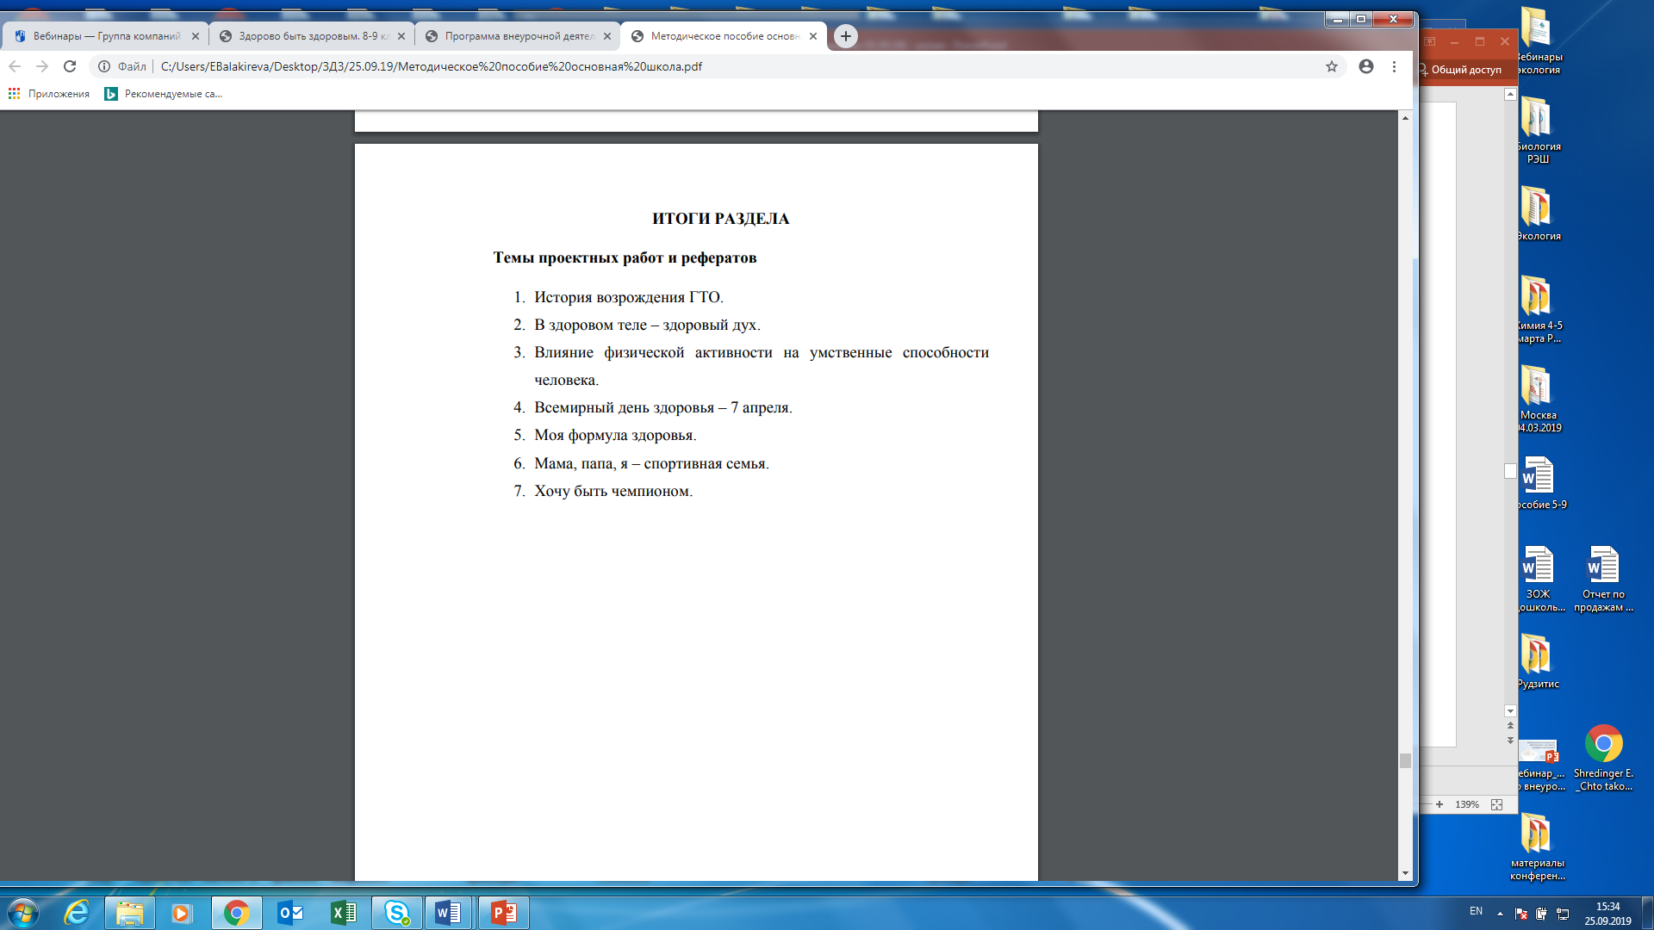
Проектная работа как итог изучения темы

Slide 28
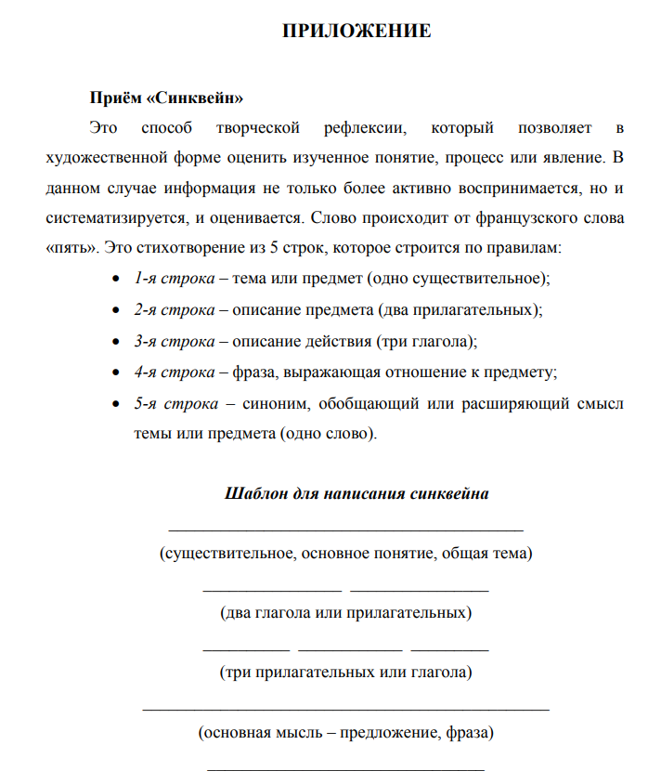
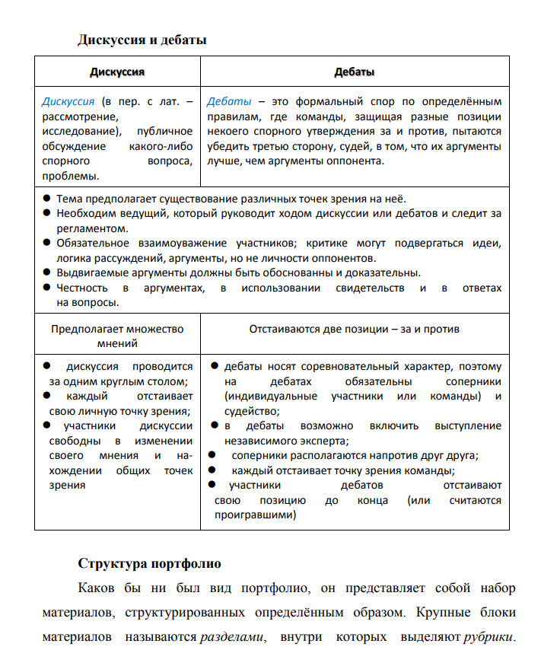
В приложении вы найдете…

Slide 29
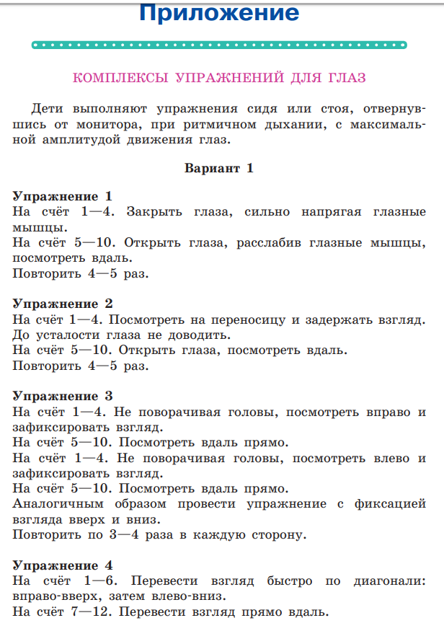
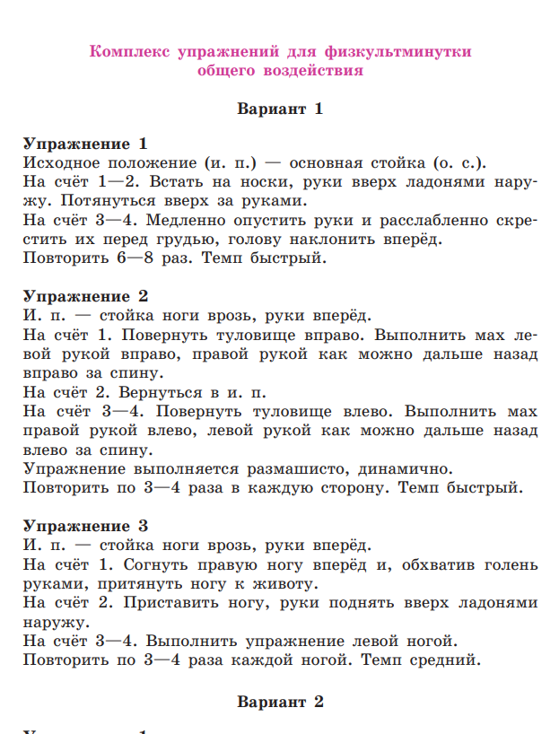

В приложении вы найдете…

Slide 30
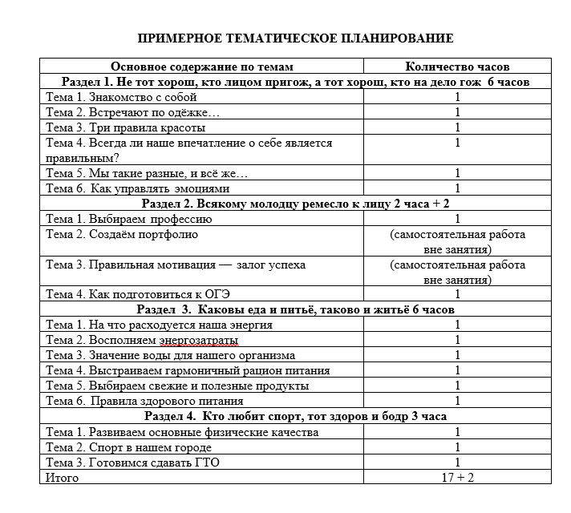

Slide 31





Авторские вебинары

Slide 32
АО «Академия ПРОСВЕЩЕНИЕ»
Дополнительная профессиональная программа
(повышение квалификации)
«Методические основы формирования и развития у учащихся навыков здорового образа жизни»
Модуль 1 (инвариант)
Курс «Здорово быть здоровым»: идеология, структура, содержание
Актуальность, цель, особенности программы
Структура программы: принципы цикличности и спиральности, непрерывности и дифференциации
Модуль 2 (вариатив) Формы, методы и средства реализации программы на разных ступенях образования
Формы, методы и средства реализации программы на ступени дошкольного образования
Формы, методы и средства реализации программы на ступени начального общего образования

Slide 33
Образовательные результаты
Создание единого образовательного и воспитательного пространства для деятельности семьи, образовательной организации и всего общества по вопросам сохранения и укрепления здоровья детей и подростков.
Воспитание гармоничной личности:
мотивированной на ведение здорового образа жизни,
отвергающей курение, употребление алкоголя, наркотиков и прочие вредные привычки;
осознающей опасность компьютерной зависимости;
регулярно занимающейся физической культурой и спортом;
пропагандирующей правила здорового, безопасного и экологически целесообразного образа жизни.

Slide 34

По вопросам приобретения учебных пособий серии
«Здорово быть здоровым» можно обращаться в отдел по работе
с государственными заказами: руководитель Трофимова Галина Владимировна, тел.: +7 (495) 789-30-40, доб. 41-44;
E-mail: GTrofimova@prosv.ru
По вопросам методической поддержки обращайтесь в центр методической поддержки педагогов: методист-эксперт Балакирева Елена Петровна,
тел.: +7 (495) 789-30-40, доб. 40-72; E-mail: ЕBalakireva@prosv.ru
СПАСИБО ЗА ВНИМАНИЕ!

